Slide 1
Recuperación y clasificación en textos
Gerardo Fernández Rodríguez
Manuel Payán Cabrera

Slide 2
Introducción
Recuperación de información en la web
Clasificación de textos recuperados

Slide 3
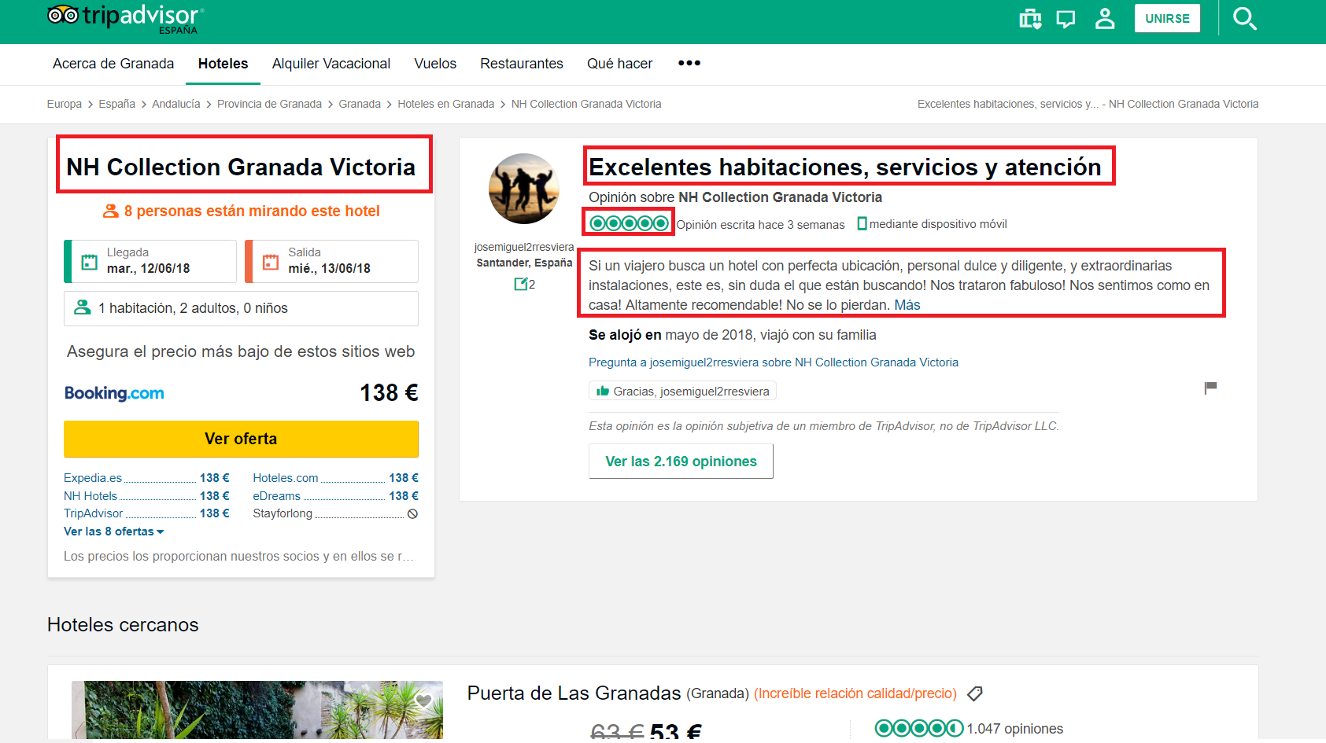
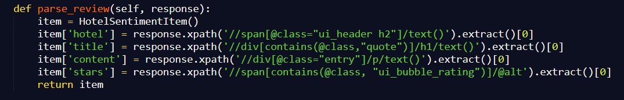
Recuperación de información en la web
TripAdvisor
Crawler (Python+Xpath)
Resultado obtenido

Slide 4
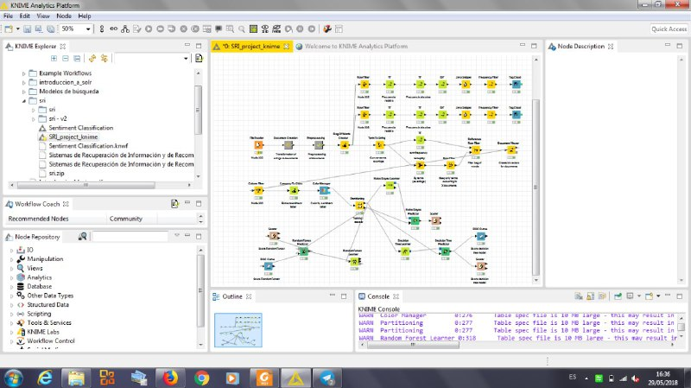

Clasificación de textos recuperados
KNIME
MonkeyLearn

Slide 5
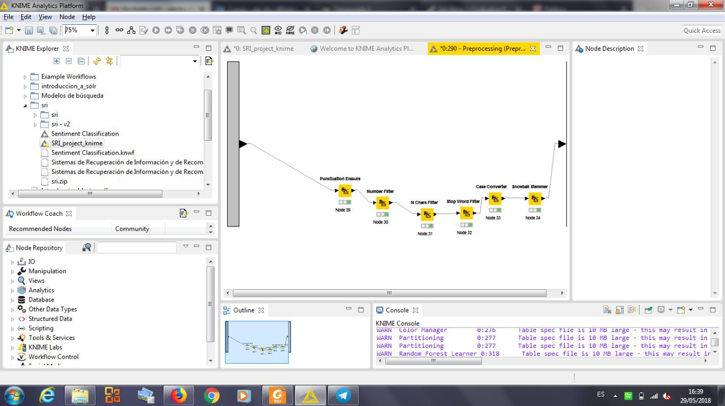
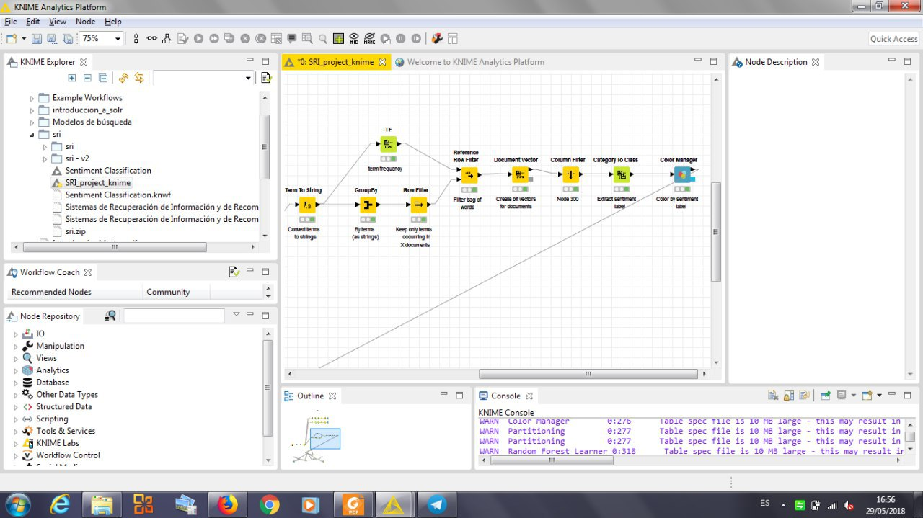
KNIME: Preprocesa-miento
Punctuation erasure
Number filter
Nchar filter
Stop words
Case converter
Stemmer
Bag of Words
Resultado

Slide 6
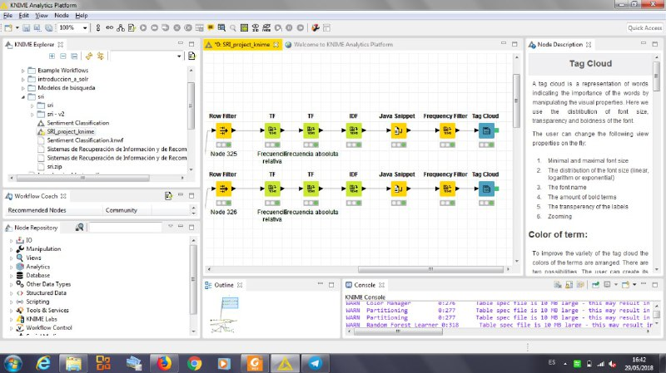
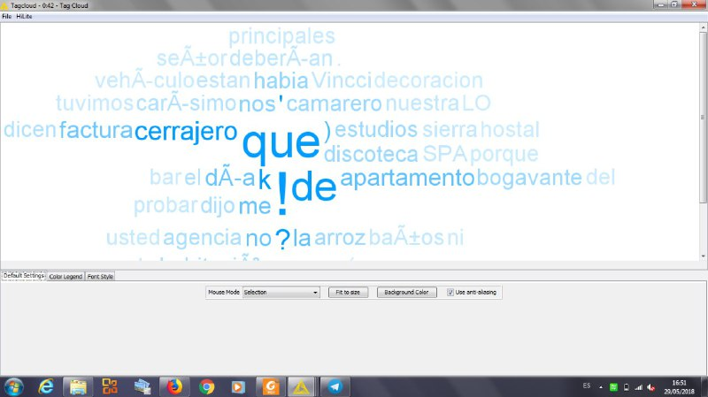
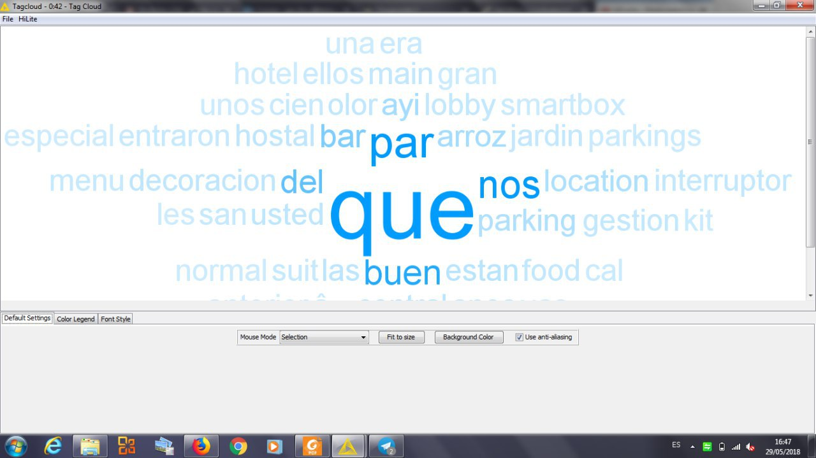
KNIME: Tag Cloud
Motivación
Comparativa: antes y después del preprocesamiento

Slide 7
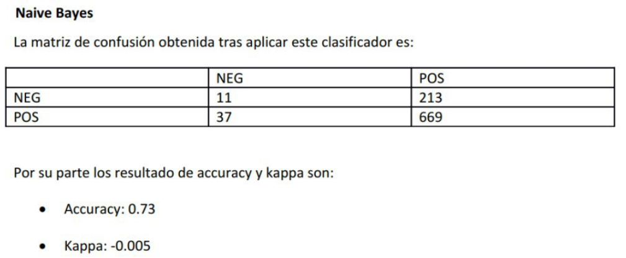
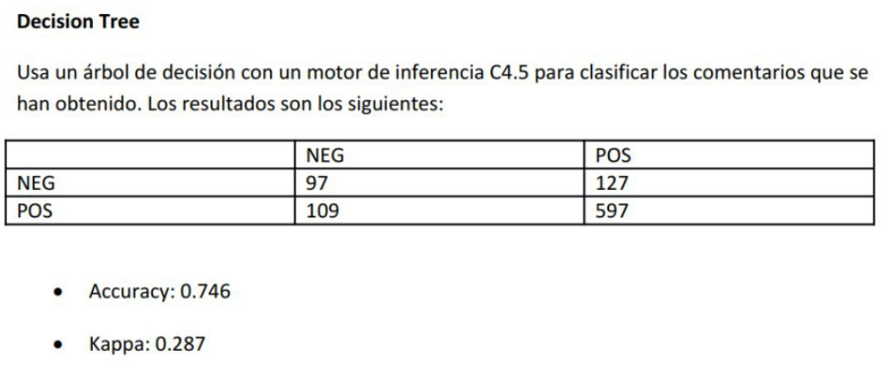
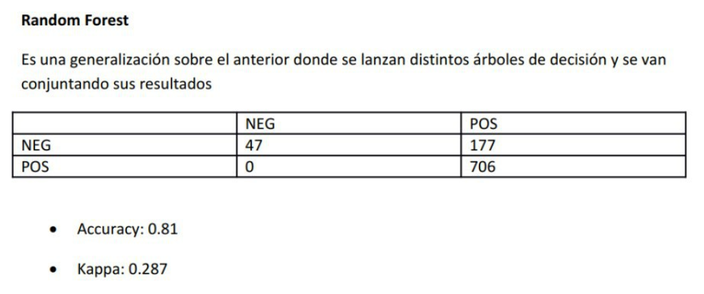
KNIME: clasificación de textos
Naive Bayes
Decision Tree
Random Forest

Slide 8
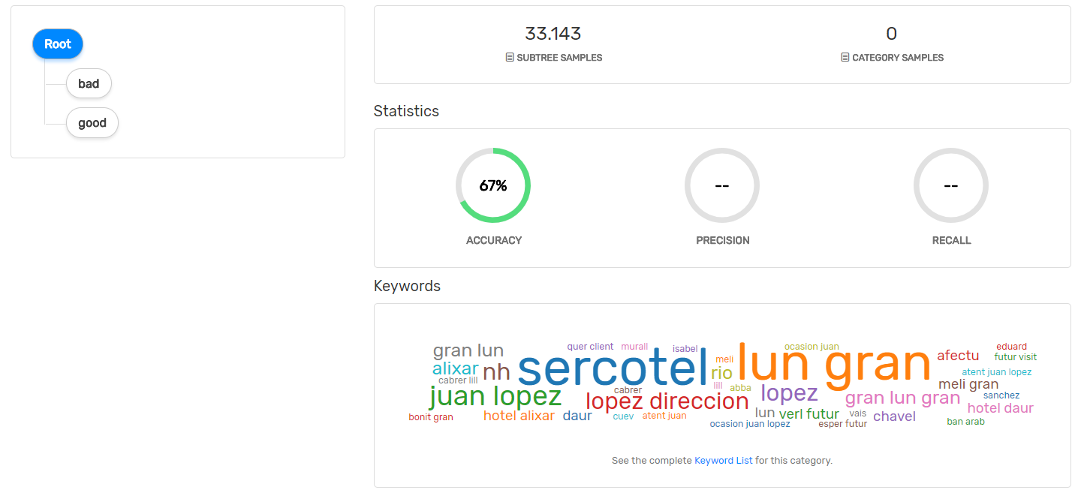
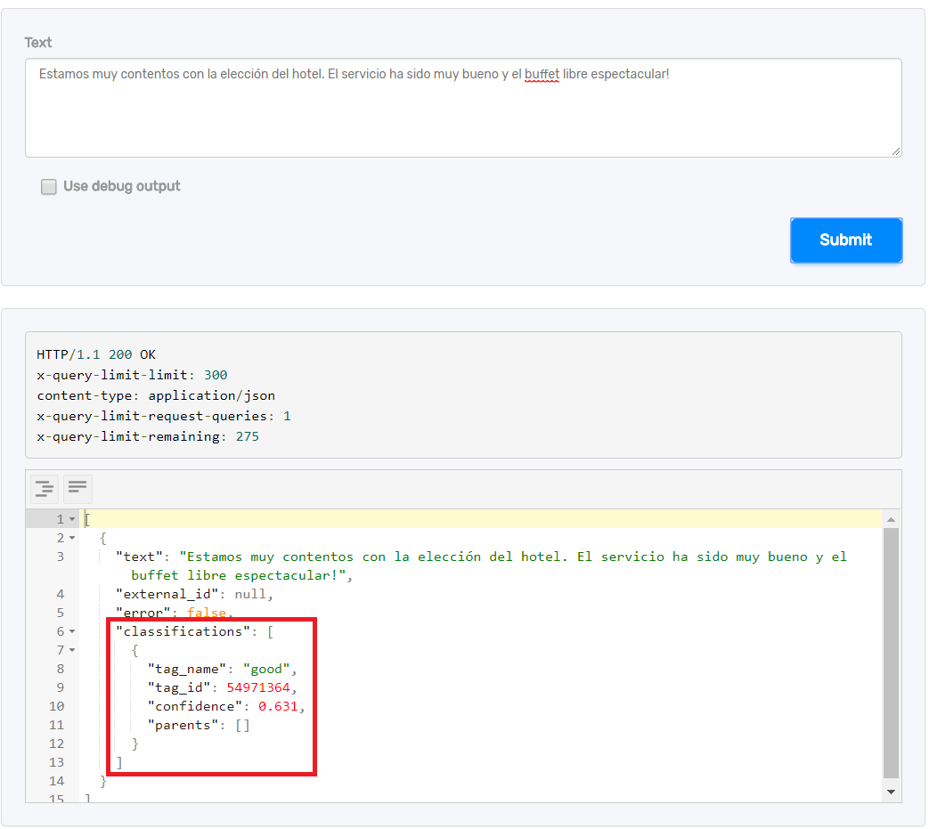
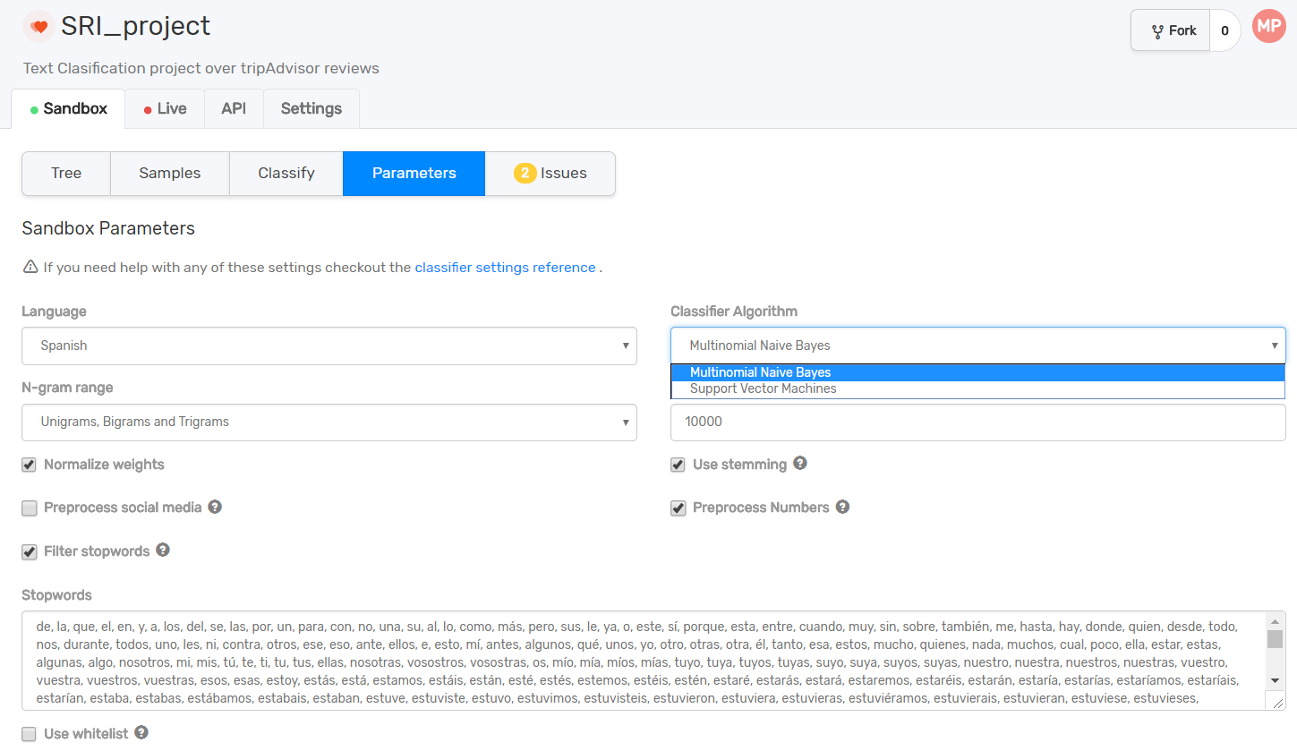
MonkeyLearn
Análisis de textos con Machine
Learning
ElasticSearch

Slide 9
Conclusiones
Necesidad de preprocesamiento
Clasificación supervisada vs clasificación no supervisada

